Slide 1



Chào mừng các con
đến với giờ học môn Tiếng Việt - Lớp 1

Slide 2


Cả nhà từ phố về thăm quê.
ph
qu

Slide 3

Ph
Qu
ph
qu
BÀI 26:
(Tiết 1)

Slide 4

p
ph
qu
ph
ô
qu
ê
phố
quê
phà
phí
quạ
phà phí phở quạ quê quế
phở
quê
quế

Slide 5
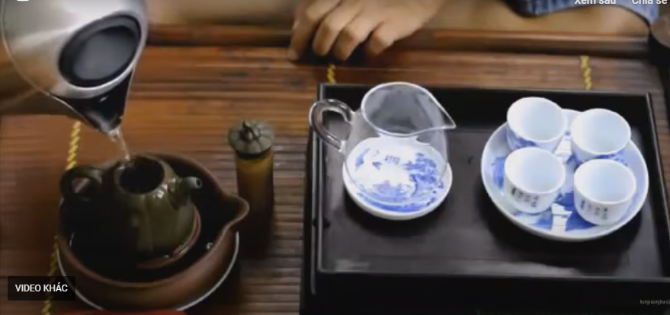
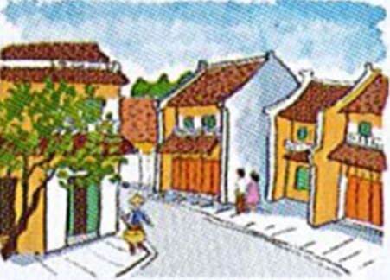
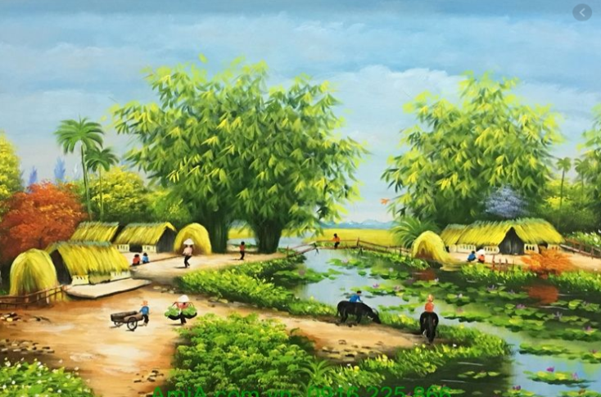
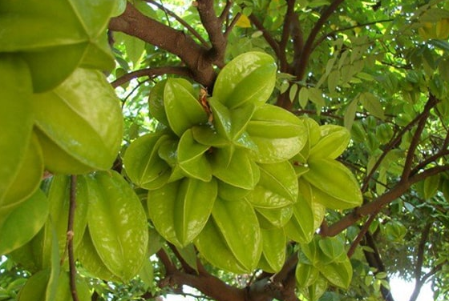
pha trà
ph
ph
phố cổ
quê nhà
qu
quả khế
qu

Slide 6

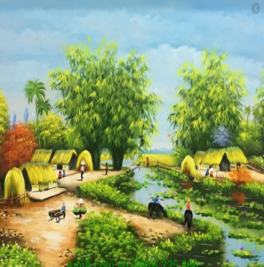

p
ph
qu
ph
ô
qu
ê
phố
quê
phà phí phở quạ quê quế
pha trà phố cổ quê nhà quả khế

Slide 7


Viết bảng con

Slide 8

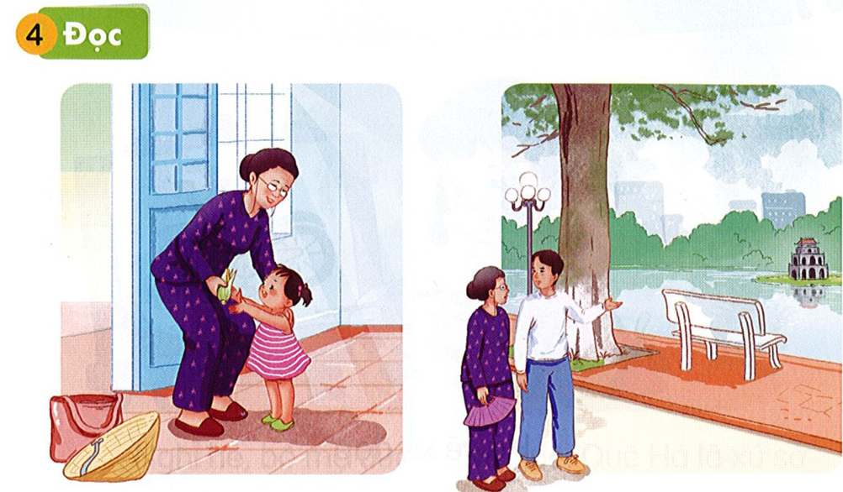
qu
qu
Bà ra Thủ đô. Bà cho bé quà quê. Bố đưa bà đi Bờ Hồ,
đi phố cổ.
ph

Slide 9
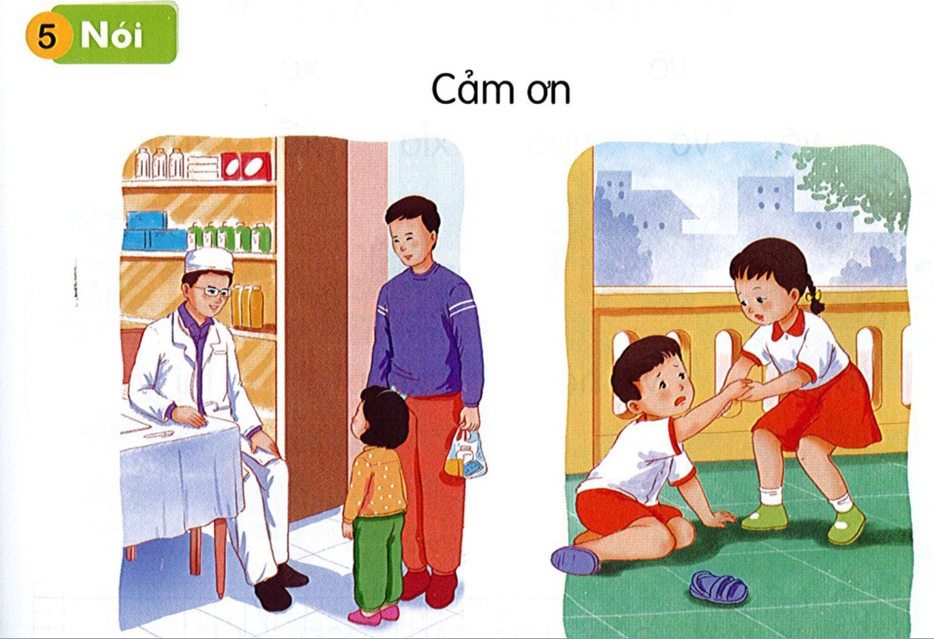

Slide 10




